Slide 1

Porquê migrar para versões mais novas do Java?
Recursos interessantes das versões recentes

Slide 2
Roteiro
Um pouco sobre mim
Falando sobre evolução
Features Java por versão
Features bacanas

Slide 3
Sobre mim
Formado em Ciências da computação
Pós graduação em engenharia de software e fazendo pós graduação em ciência de dados
Atuando em desenvolvimento desde 2005
Mais detalhes estão no GitHub

Slide 4

Só para deixar claro o titulo da apresentação foi um clickbait
Pois eu queria mesmo é falar sobre carros

Slide 5
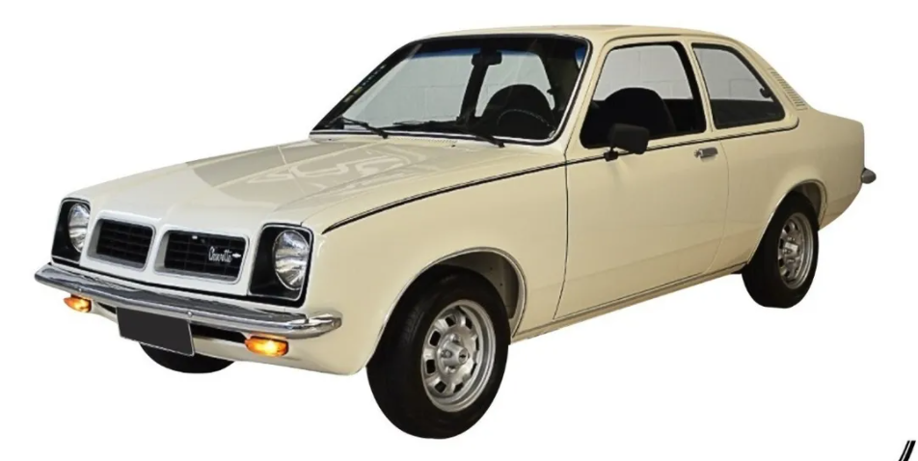
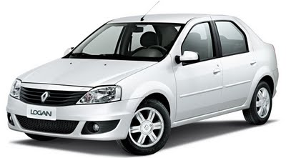
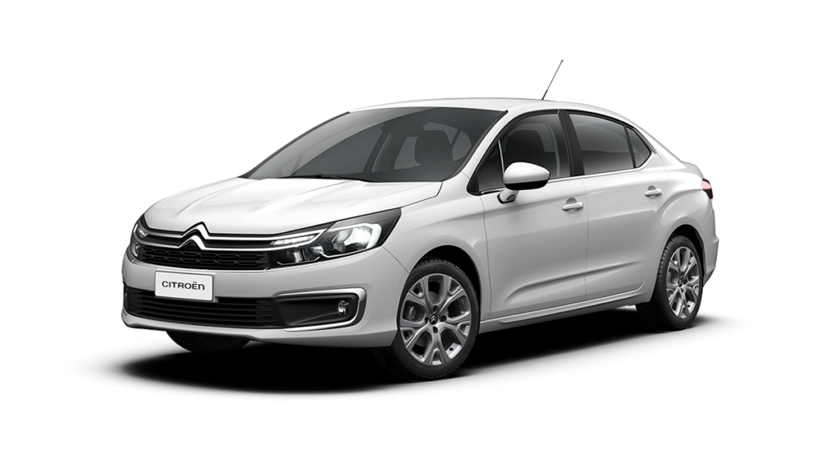

Slide 6
Evolução importa?
Especificação | Chevette | Logan | Lounge
Motor | 1.4 | 1.6 | 2.0
Potencia | 69 cv | 92 cv | 151 cv
Alimentação | Carburado | Injeção | Injeção
Cambio | Manual 4 marchas | Manual 5 marchas | Automático 6 marchas
Direção | No feijão | Hidráulica | Eletro-hidraulica
Consumo | 9 E 11 | 9 e 13 | 8 e 14
Considerando que todos são carros, e que nos levam aonde podemos chegar, o que os diferencia e que nos faz trocar de carro? Porque queremos carros mais novos se os mais velhos também nos levam ao destino?

Slide 7
E para desenvolvimento
Sendo um carro, computador ou smatphones, muitas vezes
buscamos estar com as versões mais novas, então,
porquê ainda usamos versões anteriores para desenvolvimento?

Slide 8

Algumas respostas podem ser
Incompatibilidade
Estabilidade da versão que uso
Aprendizado
A versão atual já me atende

Slide 9
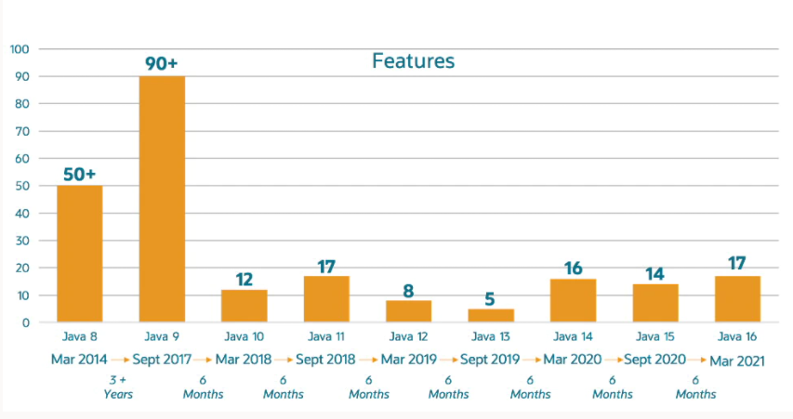
Falando em Java
Java 17 14 JEPs

Slide 10
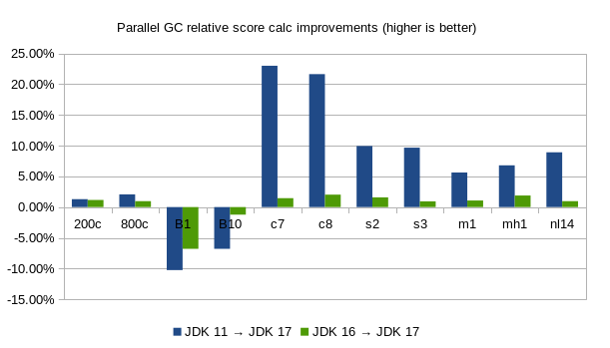
Melhorias de performance

Slide 11
Mas eu quero ver é código

Slide 12
Muito obrigado
Espero ter contribuído um pouco
https://github.com/asengardeon/dev-summit

